Slide 1


ИНВЕСТИЦИОННЫЙ ПРОФИЛЬ БОРОВИЧСКОГО МУНИЦИПАЛЬНОГО РАЙОНА
@ МАТЕРИАЛ ПОДГОТОВЛЕН АДМИНИСТРАЦИЕЙ БОРОВИЧСКОГО МУНИЦИПАЛЬНОГО РАЙОНА

Slide 2

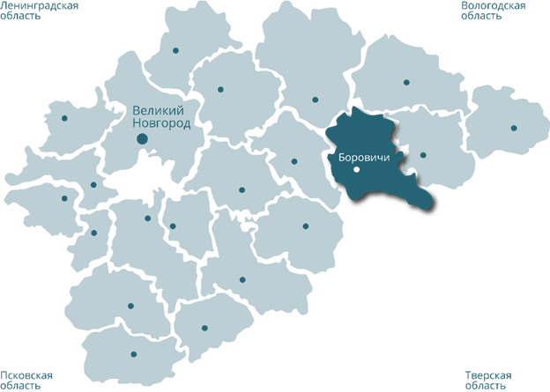






ОБЩАЯ ХАРАКТЕРИСТИКА
РАЙОНА
60,3 тыс. чел.
46,9 тыс. чел.
ЧИСЛЕННОСТЬ НАСЕЛЕНИЯ РАЙОНА 2023 г.
НАСЕЛЕНИЕ В РАЙОНОМ ЦЕНТРЕ 2023 г.
3,1 тыс. м²
326
ПЛОЩАДЬ РАЙОНА
2023 г.
КОЛИЧЕСТВО НАСЕЛЕННЫХ ПУНКТОВ 2023 г.
ТРАНСПОРТНАЯ ДОСТУПНОСТЬ РАЙОНА
Железнодорожная станция «Боровичи»
Октябрьской железной дороги (код 053506)
не электрифицированная ветка «Боровичи –Угловка»
Расстояние от города Боровичи до:
г. Санкт-Петербург 353 км
г. Великий Новгород 177 км
г. Москва 436 км
Через город Боровичи проходят:
2 автомобильные дороги федерального значения:
Крестцы–Окуловка–Боровичи
Устюжна–Валдай
автомобильная дорога регионального значения: Спасская Полисть–Любытино–Боровичи
Минимальное время в пути
На скоростном поезде «Сапсан» (из Окуловки)
в г. Санкт-Петербург 1,5 час.
в г. Москва 2,5 час.
На автомобиле по трассе М11 «Нева»
в г. Санкт-Петербург 2,5 час.
в г. Москва 3,5 час.
@ МАТЕРИАЛ ПОДГОТОВЛЕН БОРОВИЧСКОГО МУНИЦИПАЛЬНОГО РАЙОНА
2

Slide 3
СОЦИАЛЬНО-ЭКОНОМИЧЕСКИЕ ПОКАЗАТЕЛИ
ОБЪЕМ ИНВЕСТИЦИЙ В ОСНОВНОЙ КАПИТАЛ (МЛРД РУБ.)
1,6
2,7
4,4
2021 год
СРЕДНИЙ РАЗМЕР ПЕНСИИ В НОВГОРОДСКОЙ ОБЛАСТИ (РУБ.)
2022 год
16 760,0
19 299,0
20 785,0
2023 год
ОБЪЕМ РОЗНИЧНОГО ТОВАРООБОРОТА (МЛРД РУБ.)
15,5
17,4
18,3
СРЕДНЯЯ ЗП (РУБ.)
36 894,1
43 023,1
49 746,9
ОБЩИЙ ФОНД ОПЛАТЫ ТРУДА ПО ПОЛНОМУ КРУГУ ОРГАНИЗАЦИЙ (РУБ.)
6 410 935 800,0
7 556 395 900,0
8 656 289 100,0
@ МАТЕРИАЛ ПОДГОТОВЛЕН АДМИНИСТРАЦИЕЙ БОРОВИЧСКОГО МУНИЦИПАЛЬНОГО РАЙОНА
3

Slide 4



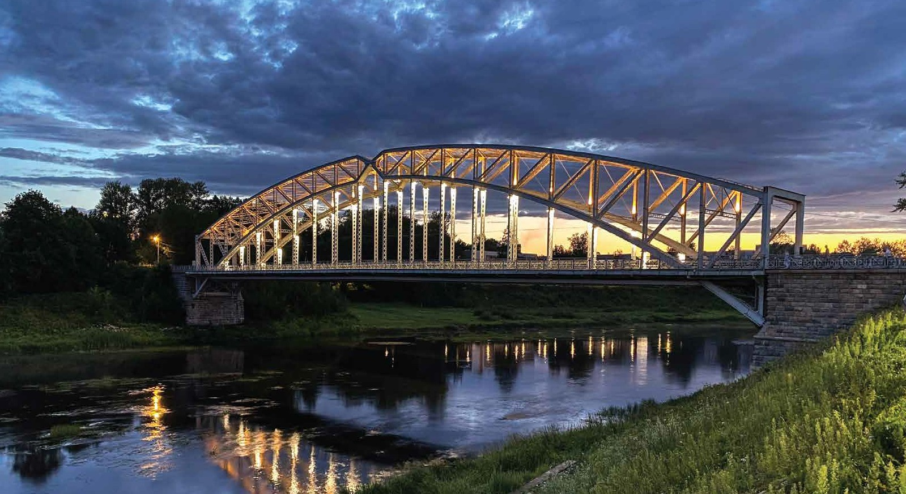







Преимущества
Боровичского муниципального района
Более 20 предприятий работают в промышленном комплексе
Свободные производственные мощности
Выгодное географическое положение:
близкое расположение трасс федерального значения
М10 «Россия» и М11 «Нева»
6 средних профессиональных образовательных учреждений
Возможность подготовки квалифицированных кадров
Рекреационно-туристский потенциал
Природно-ресурсный потенциал
Территория опережающего развития «Боровичи»
Индустриальный парк «Преображение»
@ МАТЕРИАЛ ПОДГОТОВЛЕН АДМИНИСТРАЦИЕЙ БОРОВИЧСКОГО МУНИЦИПАЛЬНОГО РАЙОНА
4

Slide 5
















СОЦИАЛЬНАЯ ИНФРАСТРУКТУРА
дошкольное
образование
2909
324
стационарных коек
01
ФОК
21
клубных учреждений
учащихся
02
5784
06
фельдшерско-акушерских пунктов
50
спортзалов
26
библиотек
дополнительное
образование
учащихся
11
амбулаторно-клинических пунктов, поликлиники, амбулатории
03
бассейнов
02
музеев
14
7046
школьное образование (с дошкольными подразделениями)
учащихся
44
537
памятников
06
2800
03
стационарных учреждений
Плоскостных спортивных сооружений
профессионального
образования
учащихся
06
туристических маршрутов
@ МАТЕРИАЛ ПОДГОТОВЛЕН АДМИНИСТРАЦИЕЙ БОРОВИЧСКОГО МУНИЦИПАЛЬНОГО РАЙОНА
5

Slide 6

КЛЮЧЕВЫЕ ИНВЕСТИЦИОННЫЕ ПРОЕКТЫ
НАИМЕНОВАНИЕ КОМПАНИИ
НАИМЕНОВАНИЕ ПРОЕКТА
ИНВЕСТИЦИИ
(млн руб.)
СРОКИ
РЕАЛИЗАЦИИ
ООО «Боровичская картонно-бумажная фабрика»
Организация производства бумаги и картона
2 000,0
2018-2026
Производство полиэтиленовых напорных труб и сопутствующих фитингов для транспортировки газа и воды
ООО «ПЕТЕРПАЙП»
482,3
2022-2025
ООО «Ориент Боровичи»
Создание производства выпечных хлебцев и снеков
452,6
2024-2025
ООО «Спецтранс 53»
Строительство полигона ТБО и мусоросортировочного комплекса (концессия)
255,254
2022-2026
АО «Боровичский комбинат огнеупоров»
Строительство детского развлекательного центра «Терра Нова»
300,0
2023-2027
@ МАТЕРИАЛ ПОДГОТОВЛЕН АДМИНИСТРАЦИЕЙ БОРОВИЧСКОГО МУНИЦИПАЛЬНОГО РАЙОНА
6

Slide 7


ИНВЕСТИЦИОННЫЕ НИШИ
Открытие нового бизнеса
Экология и туризм
На территории города Боровичи (ТОР «Боровичи»):
Развитие обрабатывающих производств
На территории Боровичского района:
Строительство логистического центра
Организация тепличного хозяйства
Развитие животноводства (КРС мясного направления)
Организация зон отдыха в Боровичском районе вблизи реки Мста (строительство баз отдыха)
Организация придорожного сервиса вблизи зон отдыха
Организация детского отдыха
Развитие рекреационного и экотуризма
@ МАТЕРИАЛ ПОДГОТОВЛЕН АДМИНИСТРАЦИЕЙ БОРОВИЧСКОГО МУНИЦИПАЛЬНОГО РАЙОНА
7

Slide 8
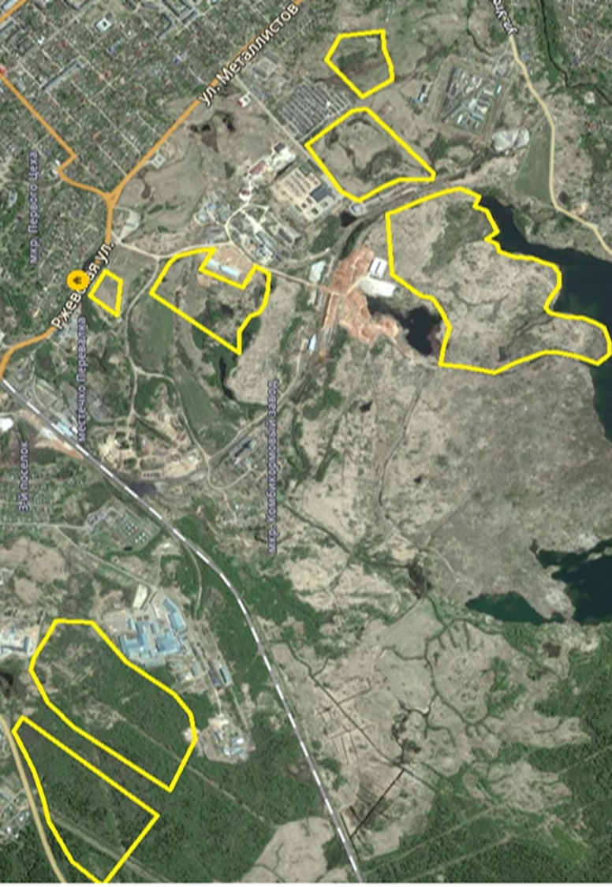










СВОБОДНЫЕ ИНВЕСТИЦИОННЫЕ ПЛОЩАДКИ
1
18
5
23
ИНВЕСТИЦИОННЫЕ
ПЛОЩАДКИ
INDUSTRIAL PARK
GREENFIELDS
BROWNFIELDS
Холодная вода, руб./м³
44,60
(без НДС
с 01.07.2024)
Природный газ, руб./м³
6,795
предельный минимальный уровень оптовых цен
(без НДС, с 01.07.2024)
6,921
предельный максимальный уровень оптовых цен
(без НДС, с 01.07.2024)
Горячая вода, руб./м³
281,84
(вне концессии,
без НДС с 01.09.2024)
351,23
(концессия,
без НДС с 01.09.2024)
Водоотведение, руб./м³
32,94
(без НДС
с 01.07.2024)
Отопление, руб./Гкал
3666,71
(вне концессии,
без НДС с 01.09.2024)
4797,55
(концессия,
без НДС с 01.09.2024)
Электроэнергия, руб./кВт.ч
тарифы в зависимости от установленной мощности, одно- и двух ставочные
(подбор тарифа)
https://novgorodinvest.ru/about/tariffs.php
@@ МАТЕРИАЛ ПОДГОТОВЛЕН АДМИНИСТРАЦИЕЙ БОРОВИЧСКОГО МУНИЦИПАЛЬНОГО РАЙОНА
8

Slide 9










МЕРЫ ГОСУДАРСТВЕННОЙ ПОДДЕРЖКИ
ЦЕНТР МОЙ БИЗНЕС 53
ГОАУ «АГЕНТСТВО РАЗВИТИЯ НОВГОРОДСКОЙ ОБЛАСТИ»
НОВГОРОДСКИЙ ЦЕНТР ПОДДЕРЖКИ ЭКСПОРТА
«МНОГОФУНКЦИОНАЛЬНЫЙ ЦЕНТР ПРЕДОСТАВЛЕНИЯ ГОСУДАРСТВЕННЫХ И МУНИЦИПАЛЬНЫХ УСЛУГ
ЦЕНТР КОНСАЛТИНГА
И ИННОВАЦИЙ АПК НОВГОРОДСКОЙ ОБЛАСТИ
mb53.ru
novgorodinvest.ru
ncpe.ru
mfc53.novreg.ru
ckiapk53.ru
НОВГОРОДСКИЙ ЦЕНТР РАЗВИТИЯ ИННОВАЦИЙ
И ПРОМЫШЛЕННОСТИ
НОВГОРОДСКИЙ ЦЕНТР ПОДДЕРЖКИ МАЛОГО ПРЕДПРИНИМАТЕЛЬСТВА
НОВГОРОДСКИЙ ФОНД РАЗВИТИЯ КРЕАТИВНОЙ ЭКОНОМИКИ
СОЮЗ «НОВГОРОДСКАЯ ТОРГОВО-ПРОМЫШЛЕННАЯ ПАЛАТА»
УПОЛНОМОЧЕННЫЙ ПО ЗАЩИТЕ ПРАВ ПРЕДПРИНИМАТЕЛЕЙ В НОВГОРОДСКОЙ ОБЛАСТИ
prominnov.ru
ncpp.ru
creativenovgorod.ru
novgorod.tpprf.ru
biz53.ru
@ МАТЕРИАЛ ПОДГОТОВЛЕН АДМИНИСТРАЦИЕЙ БОРОВИЧСКОГО МУНИЦИПАЛЬНОГО РАЙОНА
9

Slide 10
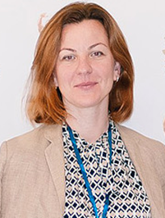
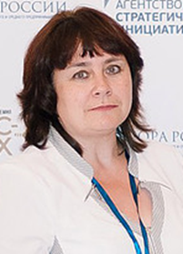
ПРЕДСТАВИТЕЛИ АДМИНИСТРАЦИИ БАТЕЦКОГО МУНИЦИПАЛЬНОГО ОКРУГА
КОНТАКТНАЯ ИНФОРМАЦИЯ
ПРЕДСТАВИТЕЛИ АДМИНИСТРАЦИИ БОРОВИЧСКОГО МУНИЦИПАЛЬНОГО РАЙОНА
Рыбакова
Ольга Витальевна
Завражнева
Наталья Игоревна
Сташук
Галина Николаевна
Заместитель главы Администрации,
инвестиционный уполномоченный
тел. 8 (81664) 91-203
е-mail: ovr@boradmin.ru
Председатель
комитета экономики
тел. 8 (81664) 91-280
е-mail: econom_bor@boradmin.ru
Начальник отдела
инвестиционной деятельности и труда
комитета экономики
тел. 8 (81664) 91-285
E-mail: econom_mg@boradmin.ru
@ МАТЕРИАЛ ПОДГОТОВЛЕН АДМИНИСТРАЦИЕЙ БОРОВИЧСКОГО МУНИЦИПАЛЬНОГО РАЙОНА
10

